Slide 1
Семинар-практикум
Использование индивидуальных образовательных коррекционно-развивающих маршрутов в работе с детьми, имеющих низкий уровень сформированности
школьно-значимых функций.
Педагог-психолог Полещук Т. В.

Slide 2
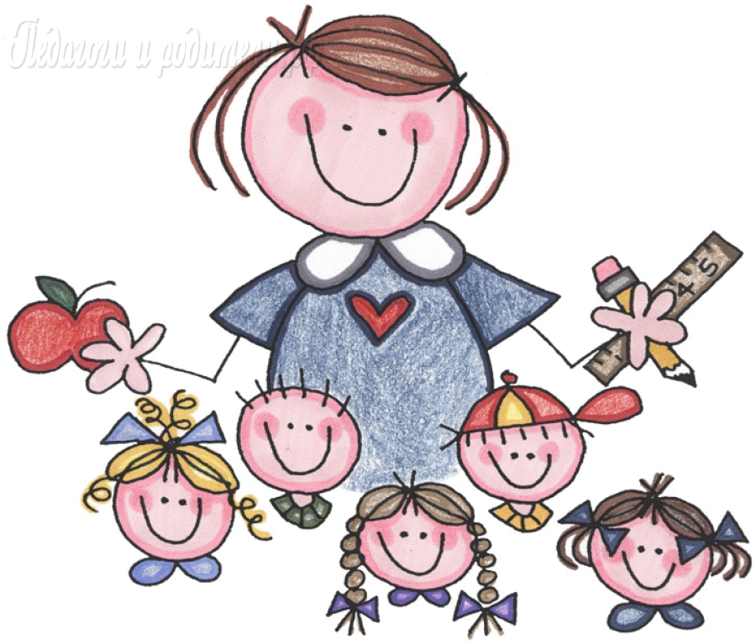
«В сотрудничестве, под руководством,
с чьей-то помощью ребенок всегда может сделать больше и более трудные
задачи чем самостоятельно»
Л. С. Выготский

Slide 3
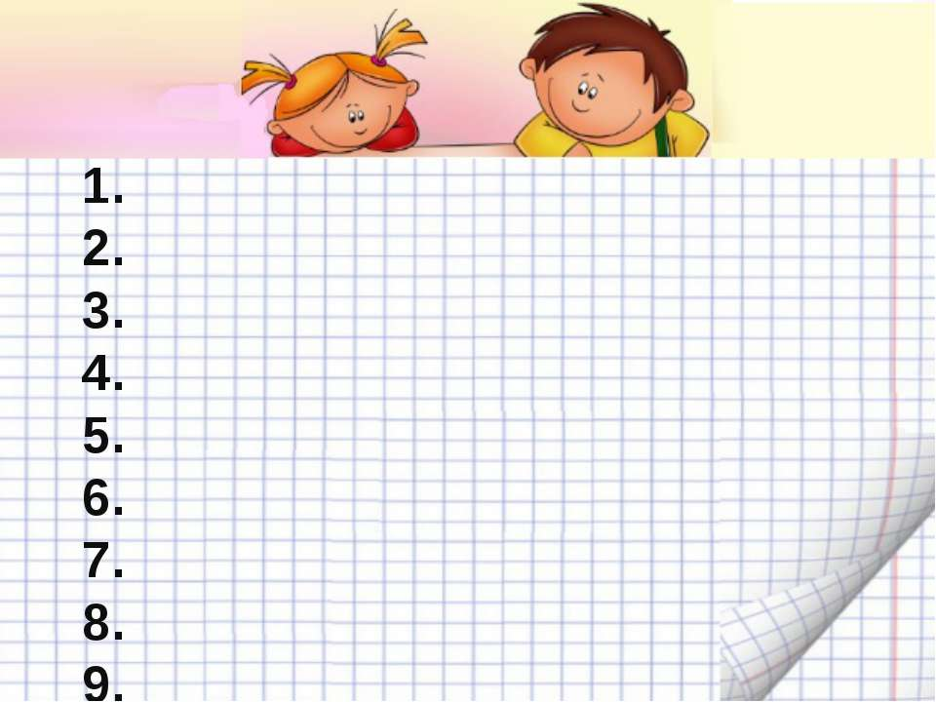
ШКОЛЬНОЗНАЧИМЫЕ ФУНКЦИИ
1. развитие речи;
2. развитие мелкой моторики;
3. умение ориентироваться в пространстве
и на листе бумаги ;
4. умение слушать слышать и видеть, наблюдать;
5. запоминать, перерабатывать полученную
информацию;
6. понимать и удерживать в памяти инструкцию;
педагога и правильно выполнять ее;
7. умение организовать свою деятельность;
8. умение действовать по правилам.

Slide 4
Портрет ребенка с низким уровнем
сформированности школьно-значимых функций
Слабое речевое развитие
Неразвитость тонкой моторики проявляется при вырезании фигур по контуру, в несоразмерности частей при лепке, неточности склеивания деталей
Затруднения при ориентировке на листе бумаги (при написании графического диктанта) и в пространстве ( за, перед, слева, справа)
Затруднения в понимании причинно-следственных связей, умение обобщать и классифицировать
Слабо развитое произвольное внимание и память ( несобранность, легкая отвлекаемость, с трудом следят за ответами ребят и ходом групповой работы)
Низкий уровень развития самоконтроля (не способен сравнить выполненное задание с поставленной задачей, найти собственные ошибки)
Несформированность учебной мотивации (отказ идти в школу)

Slide 5
Принципы организации занятий по развитию школьно-значимых функций :
Системность.
Комплексность (взаимодополняемость).
Соответствие возрастным и индивидуальным возможностям.
Адекватность требований и нагрузок.
Постепенность (пошаговость).
Индивидуализация темпа работы .
Повторность (цикличность повторения) материала.

Slide 6
Формы работы с детьми:
Индивидуальные
Групповые
Занятия дома с родителями
Главные условия эффективности работы по формированию школьно значимых функций у детей дошкольного возраста:
индивидуализация,
систематичность,
постепенность,
повторяемость.

Slide 7
ИНДИВИДУАЛЬНЫЙ МАРШРУТ — это персональный путь реализации интеллектуального, эмоционального, духовного потенциала личности воспитанника дошкольного учреждения.
ЦЕЛЬ — создать благоприятные условия, стимулирующие активность, раскрытие творческих и интеллектуальных сил ребёнка.
ЗАДАЧА ПЕДАГОГА — обеспечить грамотный профессиональный подбор содержания учебной, психологической и физической нагрузок, а также форм и методов работы, соответствующих индивидуальным потребностям ребёнка.

Slide 8
КОРРЕКЦИОННО-РАЗВИВАЮЩАЯ РАБОТА –
это дополнительная к основному образовательному процессу деятельность, способствующая более эффективному развитию ребенка, раскрытию и реализации его способностей в различных сферах
ОБЩАЯ ЦЕЛЬ КОРРЕКЦИОННО-РАЗВИВАЮЩЕЙ РАБОТЫ
– содействие развитию ребенка, создание условий для реализации его внутреннего потенциала, помощь в преодолении и компенсации отклонений, мешающих его развитию, на данном возрастном этапе.

Slide 9
ПРИНЦИПЫ ПРОВЕДЕНИЯ
КОРРЕКЦИОННО-РАЗВИВАЮЩЕЙ РАБОТЫ
ГУМАНИЗМА
РЕАЛЬНОСТИ
СИСТЕМНОГО ПОДХОДА
ДЕЯТЕЛЬНОСТНОГО ПОДХОДА

Slide 10
СТРУКТУРА
ИНДИВИДУАЛЬНОГО ОБРАЗОВАТЕЛЬНОГО
КОРРЕКЦИОННО-РАЗВИВАЮЩЕГО МАРШРУТА
1. Ф.И. ребенка
2. Группа
3. Возраст
4. Проблема
5. Цель
6. Используемые технологии,
методики, методы и приемы
7. Задачи
8. Дата проведения
9. Результат

Slide 11
СПАСИБО
ЗА
ВНИМАНИЕ!

